Slide 1
Keuzedeel Fontys HRM en Fontys Pedagogiek
Welkom
Loes Grasveld Mariska Verweij Docent HRM Docent Pedagogiek
Notes:
Mijn hart gaat sneller kloppen van dit programma, omdat ik wil bereiken dat onze studenten op ooghoogte gaan kijken naar het studeren op het HBO.
Niet onderschatten, niet overschatten, maar reëel: wat houdt studeren op het HBO in?
Inzicht geven in eigen ontwikkelpunten en mogelijkheden om een succesvol hbo’er te worden.
Het is een gezamenlijke verantwoordelijkheid van het mbo en het hbo. Daarom is het doorstroomprogramma mbo-hbo ontwikkeld en geïntegreerd in het curriculum van het HBO. Summa studenten die van plan zijn HBO te gaan studeren en hier goed op voorbereid willen zijn.
We zijn begonnen met uitwisseling van docenten, specifieke voorlichting op het MBO en speciale meeloopdagen voor Summa studenten. De verbinding is gemaakt, de samenhang tussen de onderwijsprogramma’s proberen we zo te versterken. Met als doel om studiesucces te vergroten.
Studeren op het HBO is heel moeilijk.
Ik heb een HBO diploma nodig om een goede baan te krijgen in de toekomst.
Met mijn motivatie zit het wel goed.
Ik heb zelf invloed op mijn succeskans in het HBO.

Slide 2
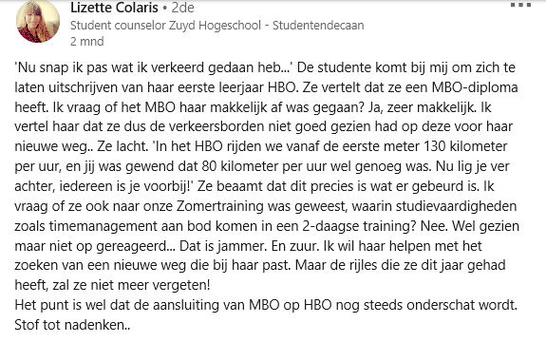
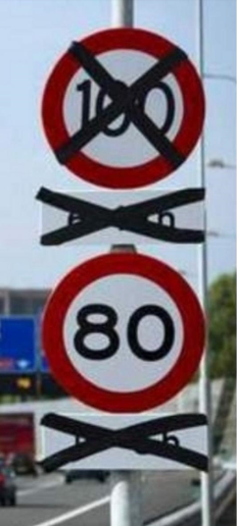

Slide 3
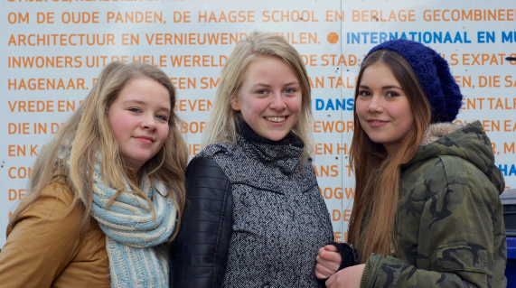
Het juiste perspectief
Kikker- Vogel- Ooghoogte
perspectief perspectief
Notes:
Mijn hart gaat sneller kloppen van dit programma, omdat ik wil bereiken dat onze studenten op ooghoogte gaan kijken naar het studeren op het HBO.
Niet onderschatten, niet overschatten, maar reëel: wat houdt studeren op het HBO in?
Inzicht geven in eigen ontwikkelpunten en mogelijkheden om een succesvol hbo’er te worden.
Het is een gezamenlijke verantwoordelijkheid van het mbo en het hbo. Daarom is het doorstroomprogramma mbo-hbo ontwikkeld en geïntegreerd in het curriculum van het HBO. Summa studenten die van plan zijn HBO te gaan studeren en hier goed op voorbereid willen zijn.
We zijn begonnen met uitwisseling van docenten, specifieke voorlichting op het MBO en speciale meeloopdagen voor Summa studenten. De verbinding is gemaakt, de samenhang tussen de onderwijsprogramma’s proberen we zo te versterken. Met als doel om studiesucces te vergroten.
Studeren op het HBO is heel moeilijk.
Ik heb een HBO diploma nodig om een goede baan te krijgen in de toekomst.
Met mijn motivatie zit het wel goed.
Ik heb zelf invloed op mijn succeskans in het HBO.

Slide 4
Doel keuzedeel
Juiste student op de juiste plek
Uitval van mbo’ers verkleinen
Studiesucces vergroten
Zelfverzekerdheid vergroten over (studie-) keuze door weldoordachte oriëntatie
Studenten die het doorstroomprogramma volgen binden aan onze opleiding
Notes:
Meer de juiste student op de juiste plek.
Uitval van mbo’ers verkleinen → lange termijn doelstelling?
Studiesucces vergroten → betere keuze maken door een weldoordachte oriëntatie.
k wil bereiken dat onze studenten op ooghoogte gaan kijken naar het studeren op het HBO.
Niet onderschatten, niet overschatten, maar reëel: wat houdt studeren op het HBO in?
Inzicht geven in eigen ontwikkelpunten en mogelijkheden om een succesvol hbo’er te worden.
Het is een gezamenlijke verantwoordelijkheid van het mbo en het hbo. Daarom is het doorstroomprogramma mbo-hbo ontwikkeld en geïntegreerd in het curriculum van het HBO. Summa studenten die van plan zijn HBO te gaan studeren en hier goed op voorbereid willen zijn.
We zijn begonnen met uitwisseling van docenten, specifieke voorlichting op het MBO en speciale meeloopdagen voor Summa studenten. De verbinding is gemaakt, de samenhang tussen de onderwijsprogramma’s proberen we zo te versterken. Met als doel om studiesucces te vergroten.

Slide 5
Keuzedeel voorbereiding hbo Mens en Maatschappij en Onderwijs
Fontys samen met ROC Tilburg
School voor onderwijs en kinderopvang
School voor welzijn
Programma van 8 weken
Gezamenlijke opstart en afsluiting
3 keer 2 ochtenden bij specifiek instituut

Slide 6
Studenten geven vooraf voorkeur op workshops
 | 1e ronde |  | 2e ronde |  | 3e ronde
Pabo
Pedagogiek
HRM
Lero GZW
Lero Omgangskunde
PMK
Ad PEP
Studiekeuze
Totaal capaciteit

Slide 7
Keuzedeel Pedagogiek
Opstartbijeenkomst (alle studenten)
2 vrijdagochtenden met dezelfde groep van ongeveer 25 studenten
Afsluitende bijeenkomst (alle studenten)

Slide 8
Opdracht
Maak een programma opzet voor een ouderbijeenkomst over het onderwerp spelen
In de tweede bijeenkomst presenteer je wat je met je groep gemaakt hebt.

Slide 9
Insteek
Open opdracht die vragen oproept
Op zoek naar ontbrekende kennis
Organisatie FHP

Slide 10
Na 5 minuten

Slide 11
Werkzame factoren
Starten met beoordelingsformulier
Brainstorm per onderwerp
Korte (zoek)opdrachten en laten delen met groep
Knippen & plakken
Praten met studenten van de opleiding

Slide 12
Dus:
Hoe kleiner de opdracht
en meer gestructureerd,
hoe beter

Slide 13
MAAR:………..

Slide 14
Om over na te denken
Doel
Onderscheid/meerwaarde met open dag, meeloop dag, proefstudeer dag
Afstemming MBO
Differentiëren groepen
Keuze voor HBO al gemaakt
Twijfelaars
Zeker niet doorstuderen

Slide 15
Keuzedeel Fontys HRM – Summa college
Loes Grasveld Docent Fontys HRM, februari 2019
Notes:
Mijn hart gaat sneller kloppen van dit programma, omdat ik wil bereiken dat onze studenten op ooghoogte gaan kijken naar het studeren op het HBO.
Niet onderschatten, niet overschatten, maar reëel: wat houdt studeren op het HBO in?
Inzicht geven in eigen ontwikkelpunten en mogelijkheden om een succesvol hbo’er te worden.
Het is een gezamenlijke verantwoordelijkheid van het mbo en het hbo. Daarom is het doorstroomprogramma mbo-hbo ontwikkeld en geïntegreerd in het curriculum van het HBO. Summa studenten die van plan zijn HBO te gaan studeren en hier goed op voorbereid willen zijn.
We zijn begonnen met uitwisseling van docenten, specifieke voorlichting op het MBO en speciale meeloopdagen voor Summa studenten. De verbinding is gemaakt, de samenhang tussen de onderwijsprogramma’s proberen we zo te versterken. Met als doel om studiesucces te vergroten.
Studeren op het HBO is heel moeilijk.
Ik heb een HBO diploma nodig om een goede baan te krijgen in de toekomst.
Met mijn motivatie zit het wel goed.
Ik heb zelf invloed op mijn succeskans in het HBO.

Slide 16
Succesvolle samenwerking Summa
2017-2018
Summa College Juridische beroepen, uitstroomrichting Personeel & Arbeid.
Uitwisseling docenten
Gerichte voorlichting en meeloopdagen.
2018-2019
Gezamenlijk onderwijsprogramma van 20 weken.
Uitvoering door Fontys studenten Praktijk Atelier
Coaching van 3e jaars Summa studenten door HRM studenten
Notes:
Wat houdt dit doorstroomprogramma in?
Deze pilot is gestart in samenwerking met het Summa, derdejaars studenten van het Summa Juridische beroepen met de uitstroomrichting PA volgen dit programma dat een half jaar duurt. Het eerste deel wordt op het Summa verzorgd en het tweede deel van 10 weken wordt door onze opleiding verzorgd. Studenten komen hier 10 weken in de schoolbanken lessen volgen. Er is onderzocht welke studievaardigheden bijdragen aan een succesvolle doorstroom en daar is het programma op toegespitst. Denk daarbij aan plannen, zelfstandig werken, informatie zoeken en juist verwerken met bronvermelding, reflecteren, presenteren en samenwerken.
En ja, ze ervaren dat het tempo hoger ligt, dat er Engelse vakliteratuur gebruikt wordt, ze meer moeten lezen en de teksten langer en abstracter zijn. Dat er meer zelfstandigheid en verantwoordelijkheid van ze wordt verwacht. Dat ze leren abstracter te denken en het geleerde kunnen toepassen op bredere contexten. Dat ze leren kernachtig te schrijven. Dat ze te maken krijgen met andere les- en toetsvormen. Maar ook dat de student eigen ideeën mag inbrengen, autonoom is in het maken van planningen en beslissingen. Volwassener benaderd wordt door een andere docent-student interactie.
Het doel is om dit programma dit jaar te draaien, andere toeleverende mbo’s warm te informeren over dit traject, zodat we volgend jaar een breder mbo-publiek mogen verwelkom om deel te nemen aan dit programma.
Onze praktijkatelier studenten gaan dit programma op 7 dinsdagochtenden in periode 2 draaien.

Slide 17
Quotes
Summa student Roween: “Ik verwacht dat ik buiten de lestijden vaker bezig ben met huiswerk. Ook zal ik meer verantwoordelijkheid moeten nemen. Door dit doorstroomprogramma kom ik erachter hoe het eraan toe gaat op het hbo.”
Summa student Meltem: “De begeleiding van de HRM-studenten vind ik een goed idee. Zij spreken uit eigen ervaring en geven eerlijke voorlichting. Zo weet ik straks beter wat ik kan verwachten als ik hbo ga studeren.”
HRM-student Lian: “Ik had het fijn gevonden als ik dit zelf ook had gehad toen ik mbo deed. Ik was bang dat ik het niveau niet aankon. Een coach had die onzekerheid bij mij weg kunnen nemen.
HRM-student Dion: “Als mbo’er keek ik op tegen het hbo. Ik denk dat mbo-studenten zich niet zo veel zorgen hoeven te maken. Motivatie is de belangrijkste factor om te kunnen slagen op het hbo.”

Slide 18
Inhoud programma
HBO studievaardigheden trainen
(Engelse) vakliteratuur lezen
Het geleerde toe te passen op bredere contexten
Zelfstandig werken en verantwoordelijkheid nemen
Abstract denken
Kernachtig schrijven en juiste bronvermelding
Verschillende les- en toetsvormen
Volwassenere docent-student interactie
Notes:
Deze pilot is gestart in samenwerking met het Summa, derdejaars studenten van het Summa Juridische beroepen met de uitstroomrichting PA volgen dit programma dat een half jaar duurt. Het eerste deel wordt op het Summa verzorgd en het tweede deel van 10 weken wordt door onze opleiding verzorgd. Studenten komen hier 10 weken in de schoolbanken lessen volgen. Er is onderzocht welke studievaardigheden bijdragen aan een succesvolle doorstroom en daar is het programma op toegespitst. Denk daarbij aan plannen, zelfstandig werken, informatie zoeken en juist verwerken met bronvermelding, reflecteren, presenteren en samenwerken.
En ja, ze ervaren dat het tempo hoger ligt, dat er Engelse vakliteratuur gebruikt wordt, ze meer moeten lezen en de teksten langer en abstracter zijn. Dat er meer zelfstandigheid en verantwoordelijkheid van ze wordt verwacht. Dat ze leren abstracter te denken en het geleerde kunnen toepassen op bredere contexten. Dat ze leren kernachtig te schrijven. Dat ze te maken krijgen met andere les- en toetsvormen. Maar ook dat de student eigen ideeën mag inbrengen, autonoom is in het maken van planningen en beslissingen. Volwassener benaderd wordt door een andere docent-student interactie.
Het doel is om dit programma dit jaar te draaien, andere toeleverende mbo’s warm te informeren over dit traject, zodat we volgend jaar een breder mbo-publiek mogen verwelkom om deel te nemen aan dit programma.
Onze praktijkatelier studenten gaan dit programma op 7 dinsdagochtenden in periode 2 draaien.

Slide 19
Evaluatie Summa studenten
Reacties van deelnemende studenten:
Leuke praktijkopdracht.
Leuk om echt op Fontys te zijn.
Je leert zelf verantwoordelijk te zijn en zelfstandig te werken.
Je maakt kennis met verschillende manieren van lesgeven.
Er zijn minder richtlijnen en er wordt strenger omgegaan met deadlines.
Leuke lessen.
Deskundigheid van de studenten erg hoog en behulpzaam.
Goede communicatie tussen Fontys en Summa
Je bent veel bezig met reflecteren en dit doe je op het hbo ook veel.

Slide 20
Kritische succesfactoren
Communicatie / korte lijnen Summa & Fontys
Praktijkopdracht met echte opdrachtgever
Grote rol en verantwoordelijkheid Fontys studenten.
Regelmogelijkheden / flexibiliteit beide partijen
Structurele monitoring voortgang

Slide 21
Discussiepunten
Organisatie Invulling Effectiviteit
Notes:
https://fontys.nl/Over-Fontys/Fontys-Sporthogeschool/Keuzedeel-voorbereiding-HBO-Sporthogeschool.htm
Sporthogeschool
Wanneer is dit keuzedeel geslaagd?
Hoe meet je de effectiviteit?
Hoe richten we het keuzedeel in in 2019-2020?
Intensiteit (volgende sheet)
Toegankelijk voor andere Summa colleges?
Toegankelijk voor andere toeleverende mbo-instellingen?
Samenwerking met Toegepaste Psychologie?
In 2020 stoppen de subsidiegelden van het Regionaal Ambitie Plan. Wat voor gevolgen heeft dit voor de inrichting van het keuzedeel?
Wanneer is het keuzedeel effectief? Als het voldoet aan de projectdoelstelling.
Onze projectdoelstellingen waren:
Studenten die het doorstroomprogramma volgen binden aan onze opleiding. → welk percentage is wenselijk?
Instroom verhogen van het MBO → mag dit een doel zijn van het keuzedeel? Meer de juiste student op de juiste plek.
Uitval van mbo’ers verkleinen → lange termijn doelstelling?
Studiesucces vergroten → betere keuze maken door een weldoordachte oriëntatie.
Wat waren jullie projectdoelstellingen? En zijn die geslaagd?
Hoe meet je effectiviteit?
Als het keuzedeel eraan bijdraagt dat de student een betere studiekeuze kan maken.
Objectief kun je studiesucces meten door:
Propedeuse rendement binnen 1 jaar? En binnen twee jaar?
Uitval verlagen?
Maar studiesucces is ook dat je een goede en weldoordachte studiekeuze maakt.
Je weet dat het HBO niveau haalbaar is.
Je ervaart dat je je thuisvoelt op de opleiding.
Je bent zelfverzekerd over de keuze die je maakt (werken of studeren).
Je bent zelfverzekerd over de studie die je kiest.
Stoppen RAP in 2020 → hoe gaan we dit bekostigen?

Slide 22
Organisatie keuzedeel
Hoe zorg je voor een gemeenschappelijke verantwoordelijkheid tussen het mbo en het hbo?
Wat voor belemmeringen zijn er binnen jullie instituut om het keuzedeel uit te voeren?
Wat heb je nodig om het keuzedeel te ontwikkelen / uit te voeren?
Notes:
https://fontys.nl/Over-Fontys/Fontys-Sporthogeschool/Keuzedeel-voorbereiding-HBO-Sporthogeschool.htm
Sporthogeschool
Wanneer is dit keuzedeel geslaagd?
Hoe meet je de effectiviteit?
Hoe richten we het keuzedeel in in 2019-2020?
Intensiteit (volgende sheet)
Toegankelijk voor andere Summa colleges?
Toegankelijk voor andere toeleverende mbo-instellingen?
Samenwerking met Toegepaste Psychologie?
In 2020 stoppen de subsidiegelden van het Regionaal Ambitie Plan. Wat voor gevolgen heeft dit voor de inrichting van het keuzedeel?
Wanneer is het keuzedeel effectief? Als het voldoet aan de projectdoelstelling.
Onze projectdoelstellingen waren:
Studenten die het doorstroomprogramma volgen binden aan onze opleiding. → welk percentage is wenselijk?
Instroom verhogen van het MBO → mag dit een doel zijn van het keuzedeel? Meer de juiste student op de juiste plek.
Uitval van mbo’ers verkleinen → lange termijn doelstelling?
Studiesucces vergroten → betere keuze maken door een weldoordachte oriëntatie.
Wat waren jullie projectdoelstellingen? En zijn die geslaagd?
Hoe meet je effectiviteit?
Als het keuzedeel eraan bijdraagt dat de student een betere studiekeuze kan maken.
Objectief kun je studiesucces meten door:
Propedeuse rendement binnen 1 jaar? En binnen twee jaar?
Uitval verlagen?
Maar studiesucces is ook dat je een goede en weldoordachte studiekeuze maakt.
Je weet dat het HBO niveau haalbaar is.
Je ervaart dat je je thuisvoelt op de opleiding.
Je bent zelfverzekerd over de keuze die je maakt (werken of studeren).
Je bent zelfverzekerd over de studie die je kiest.
Stoppen RAP in 2020 → hoe gaan we dit bekostigen?

Slide 23
Invulling keuzedeel
Hoeveel bijeenkomsten zijn wenselijk qua haalbaarheid versus toegevoegde waarde?
Wat zijn de gevolgen voor de inrichting van het keuzedeel als de subsidiegelden stoppen in 2021?
Notes:
https://fontys.nl/Over-Fontys/Fontys-Sporthogeschool/Keuzedeel-voorbereiding-HBO-Sporthogeschool.htm
Sporthogeschool
Wanneer is dit keuzedeel geslaagd?
Hoe meet je de effectiviteit?
Hoe richten we het keuzedeel in in 2019-2020?
Intensiteit (volgende sheet)
Toegankelijk voor andere Summa colleges?
Toegankelijk voor andere toeleverende mbo-instellingen?
Samenwerking met Toegepaste Psychologie?
In 2020 stoppen de subsidiegelden van het Regionaal Ambitie Plan. Wat voor gevolgen heeft dit voor de inrichting van het keuzedeel?
Wanneer is het keuzedeel effectief? Als het voldoet aan de projectdoelstelling.
Onze projectdoelstellingen waren:
Studenten die het doorstroomprogramma volgen binden aan onze opleiding. → welk percentage is wenselijk?
Instroom verhogen van het MBO → mag dit een doel zijn van het keuzedeel? Meer de juiste student op de juiste plek.
Uitval van mbo’ers verkleinen → lange termijn doelstelling?
Studiesucces vergroten → betere keuze maken door een weldoordachte oriëntatie.
Wat waren jullie projectdoelstellingen? En zijn die geslaagd?
Hoe meet je effectiviteit?
Als het keuzedeel eraan bijdraagt dat de student een betere studiekeuze kan maken.
Objectief kun je studiesucces meten door:
Propedeuse rendement binnen 1 jaar? En binnen twee jaar?
Uitval verlagen?
Maar studiesucces is ook dat je een goede en weldoordachte studiekeuze maakt.
Je weet dat het HBO niveau haalbaar is.
Je ervaart dat je je thuisvoelt op de opleiding.
Je bent zelfverzekerd over de keuze die je maakt (werken of studeren).
Je bent zelfverzekerd over de studie die je kiest.
Stoppen RAP in 2020 → hoe gaan we dit bekostigen?

Slide 24
Effectiviteit
Wanneer is dit keuzedeel geslaagd?
Hoe meet je de effectiviteit?
Notes:
https://fontys.nl/Over-Fontys/Fontys-Sporthogeschool/Keuzedeel-voorbereiding-HBO-Sporthogeschool.htm
Sporthogeschool
Wanneer is dit keuzedeel geslaagd?
Hoe meet je de effectiviteit?
Hoe richten we het keuzedeel in in 2019-2020?
Intensiteit (volgende sheet)
Toegankelijk voor andere Summa colleges?
Toegankelijk voor andere toeleverende mbo-instellingen?
Samenwerking met Toegepaste Psychologie?
In 2020 stoppen de subsidiegelden van het Regionaal Ambitie Plan. Wat voor gevolgen heeft dit voor de inrichting van het keuzedeel?
Wanneer is het keuzedeel effectief? Als het voldoet aan de projectdoelstelling.
Onze projectdoelstellingen waren:
Studenten die het doorstroomprogramma volgen binden aan onze opleiding. → welk percentage is wenselijk?
Instroom verhogen van het MBO → mag dit een doel zijn van het keuzedeel? Meer de juiste student op de juiste plek.
Uitval van mbo’ers verkleinen → lange termijn doelstelling?
Studiesucces vergroten → betere keuze maken door een weldoordachte oriëntatie.
Wat waren jullie projectdoelstellingen? En zijn die geslaagd?
Hoe meet je effectiviteit?
Als het keuzedeel eraan bijdraagt dat de student een betere studiekeuze kan maken.
Objectief kun je studiesucces meten door:
Propedeuse rendement binnen 1 jaar? En binnen twee jaar?
Uitval verlagen?
Maar studiesucces is ook dat je een goede en weldoordachte studiekeuze maakt.
Je weet dat het HBO niveau haalbaar is.
Je ervaart dat je je thuisvoelt op de opleiding.
Je bent zelfverzekerd over de keuze die je maakt (werken of studeren).
Je bent zelfverzekerd over de studie die je kiest.
Stoppen RAP in 2020 → hoe gaan we dit bekostigen?

Slide 25
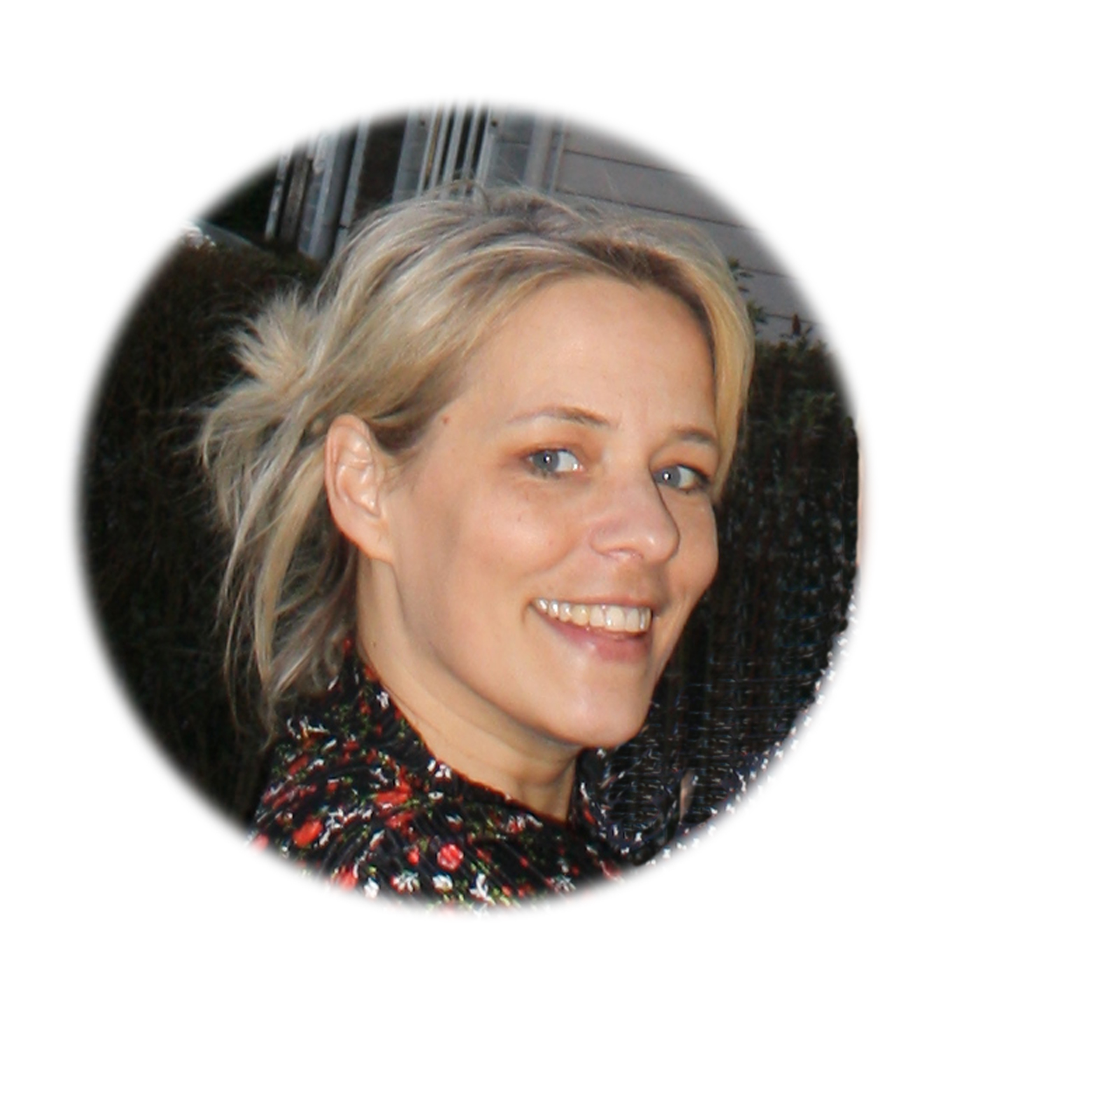
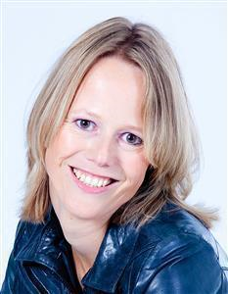
Vragen?
Loes Grasveld
Fontys Hogescholen HRMenP
Docent opleiding HRM
l.grasveld@fontys.nl
Mariska Verweij
Fontys Hogescholen Pedagogiek
Docent Pedagogiek
m.verweij@fontys.nl

